Slide 1
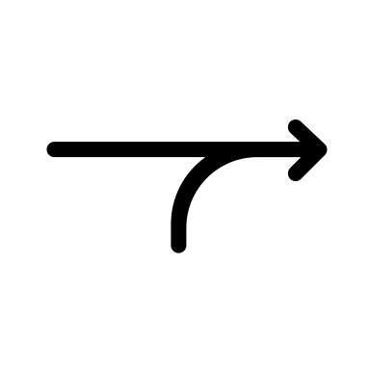
Control
Test
A
B
A/B Testing

Slide 2

Control
Test
Control
Test
A
B
A
B
A/B Testing
A/B Testing

Slide 3
H₀ | Aceptamos | Rechazamos
Aceptamos | Decisión correcta | Error de Tipo I
Rechazamos | Error de Tipo II | Decisión correcta

Slide 4
 | Análisis de Varianza (ANOVA) | t-Student | t-Student Dependiente | Z-test
Qué hace | Comparar MEDIAS de 2 o más grupos INDEPENDIENTES | Comparar MEDIAS entre 2 grupos INDEPENDIENTES | Comparar MEDIAS entre 2 grupos DEPENDIENTES | Comparar MEDIAS de proporciones de 2 grupos INDEPENDIENTES
Asunciones | Normalidad + Homocedasticidad | Normalidad + Homocedasticidad | Normalidad + Homocedasticidad | Ninguna
Ejemplo | En un estudio clínico sobre hipertensión, se compararon 3 tratamientos para reducir la presión arterial. Creamos 3 grupos de pacientes elegidos al azar. Al primer grupo de pacientes les damos la medicación, al segundo grupo no le damos medicación y al tercer grupo le damos una dosis intermedia de medicación. En este caso, tenemos 3 grupos y las personas que contribuyen en un grupo no lo hacen en otro. | Seguimos con el estudio clínico, pero en este caso solo tenemos 2 grupos. El primer grupo recibe medicación y el segundo grupo no la recibe. En este caso, tenemos 2 grupos y las personas que contribuyen en un grupo no lo hacen en otro, es decir, los pacientes que están en un grupo no están en otro. | Seguimos con el estudio de comparar el efecto de la medicación de hipertensión en pacientes. En este caso, cogemos a 30 pacientes le damos la medicación y medimos su tensión. Dejamos pasar un mes sin darle medicación a los mismos pacientes y volvemos a medir su tensión. En este tipo de aproximación los sujetos contribuyen en los dos grupos. | Comparamos la tasa de conversión de un sitio web después de una actualización. En este caso, tenemos 2 grupos. En el primero tendremos los usuarios que acceden a la web sin modificar y en el segundo grupo tenemos a los usuarios que acceden a la web modificada. Aquí, los usuarios que están en un grupo no están en el otro, es decir, son independientes.

Slide 5
 | Mann-Whitney U | Wilcoxon | Kruskal-Wallis
Qué hace | Comparar 2 grupos independientes. | Compara dos muestras relacionadas cuando los datos no son normalmente distribuidos. | Compara más de dos grupos independientes cuando los datos no son normalmente distribuidos.
Limitaciones | En los dos grupos NO tiene porque haber el mismo número de valores. | En los grupos TIENE que haber el mismo número de valores. | Los grupos no tienen por qué tener el mismo número de valores.
Ejemplo

Slide 6
 | Mann-Whitney U | Wilcoxon | Kruskal-Wallis
Qué hace | Compara dos muestras independientes para determinar si una de las muestras tiende a tener valores más altos que la otra. | Evalúa la diferencia entre dos muestras relacionadas (pareadas) para ver si sus medianas difieren significativamente. | Generaliza la prueba de Mann-Whitney U para más de dos grupos. Compara tres o más muestras independientes para ver si provienen de la misma distribución.
Limitaciones | No puede manejar más de dos grupos. Supone que las dos muestras son independientes. En los dos grupos no tiene por qué haber el mismo número de datos. | Requiere que las muestras sean dependientes. No puede manejar más de dos grupos. Los dos grupos deben tener el mismo número de datos. | Asume que las muestras son independientes. No identifica específicamente cuáles grupos difieren, sólo que al menos uno es diferente.
Ejemplo | Comparar las puntuaciones de satisfacción de clientes entre dos tiendas diferentes. | Comparar los niveles de colesterol antes y después de un tratamiento en el mismo grupo de pacientes. | Evaluar si hay diferencias significativas en las notas entre estudiantes de tres diferentes métodos de enseñanza.

